Slide 1
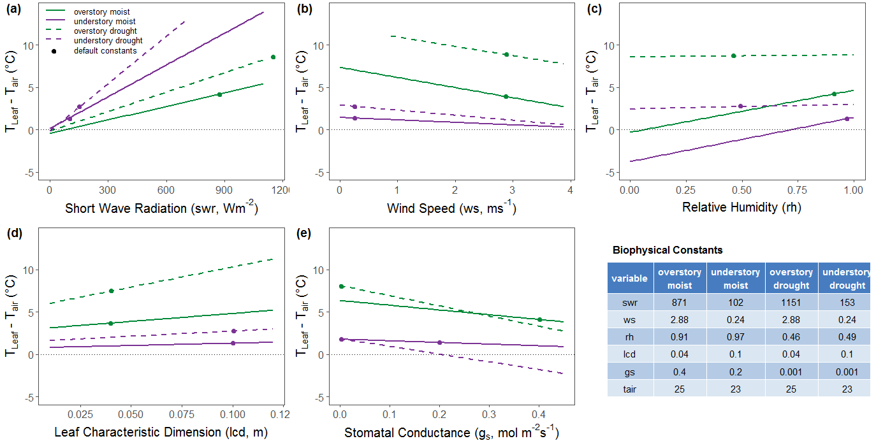
g_{s}
T_{air}

